Slide 1
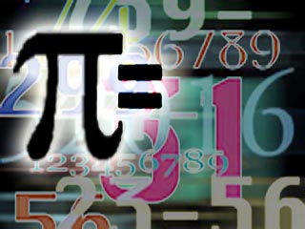
ЧИСЛО 

Slide 2
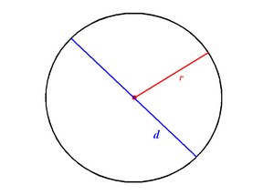
Число  . Что это? Число π- математическая константа
Число π - это число, которое равно отношению длины окружности к ее диаметру.

Slide 3
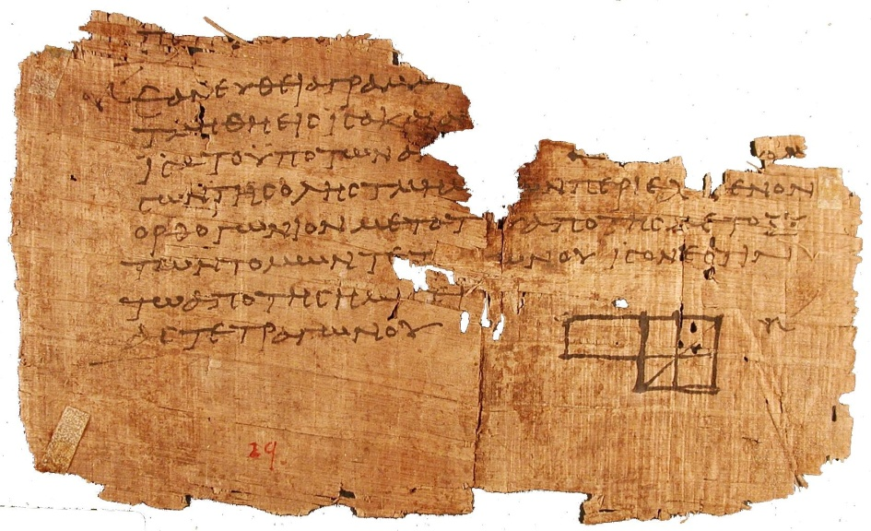
История числа 
История числа начинается с египетского папируса 2000 г. до нашей эры.

Slide 4
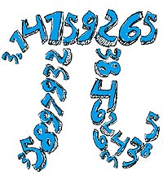
Обозначение числа 
Обозначение числа  происходит от греческого слова perijerio "периферия", что означает "окружность". Впервые это обозначение использовал в 1706 году английский математик Уильям Джонс, но общепринятым оно стало после того, как его (начиная с 1736 года) стал систематически употреблять Леонард Эйлер.

Slide 5
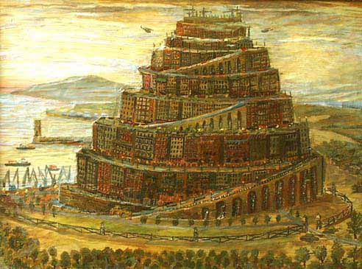
Вавилон и число 
Как считают специалисты, это число было открыто вавилонскими магами. Вавилоняне пользовались лишь грубым приближением, определив  числом "3". Число  использовалось при строительстве знаменитой Вавилонской башни. Однако недостаточно точное исчисление значения  привело к краху всего проекта.

Slide 6
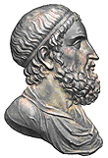
Архимедово число 
"Двадцать две совы скучали
На больших сухих суках.
Двадцать две совы мечтали
О семи больших мышах"

Slide 7
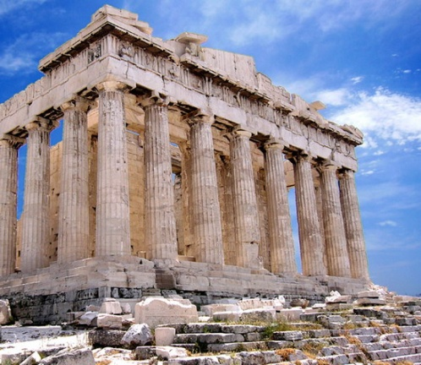
Греция и число 
Архимед доказал, что число  одинаково для любого круга. Математический метод Архимеда подводил к познанию геометрической формы, к которой предметы более или менее приближаются, и законы которой необходимо знать, если мы хотим воздействовать на материальный мир. В Древней Греции появилась архитектура, а где архитектура - там и расчеты.

Slide 8
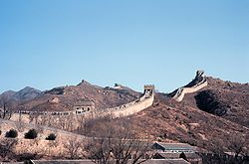
Китай и число 
Высокого расцвета достигла в Китае вычислительная техника, основанная на приближенных вычислениях. Примером служит вычисление отношения длины окружности к ее диаметру китайским математиком Цзу Чун-чжи (430-501), который для получил приближение 355/113, дающее 7 верных значащих цифр, и показал, что число  лежит в пределах: 3,1415296 <  < 3,1415297

Slide 9
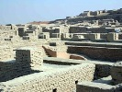
Индия и число 
Арьябхатта (родился 476 г.н.э.) нашел точное значение 3,1416 или 62832/20000. Число 377/120 вычислил Будхайян. Он в 6 веке дал варианты действий того, что известно как Теорема Пифагора. Число 3927/1250 вычислил Бхаскара (родился в 1114 г.н.э.) вычислил число .

Slide 10
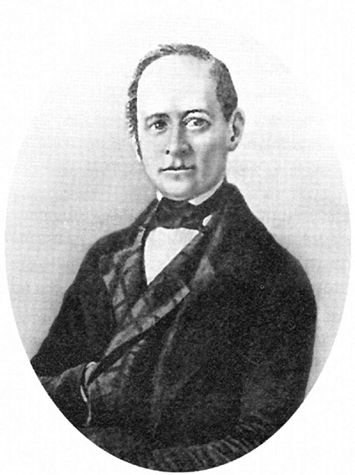
Россия и число 
Со времен Петра I занимались геометрическими расчетами в астрономии, в машиностроении, в корабельном деле, в электротехнике.
Для запоминания числа "Пи" было придумано двустишие. В учебнике Л.Ф.Магницкого "Арифметика" оно написано по правилам старой русской орфографии, по которой
после согласной в конце слова
обязательно ставился "мягкий" или
"твердый" знак.
Кто и шутя, и скоро пожелаетъ
"Пи" узнать число - ужъ знаетъ.

Slide 11
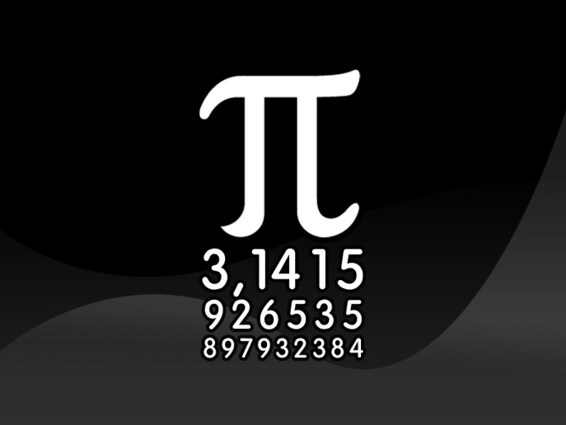
Погоня за знаками
1) Андриан Антонис - 6 точных десятичных знаков (в XVI в.);
2) Цзу Чун-чжи (Китай) - 7 десятичных знаков (V в.н.э.);
3) Франсуа Виет - 9 десятичных знаков;
4) Андриан ван Ромен - 15 десятичных знаков (1593г.);
5) аль-Каши - 17 знаков после запятой (XV в.)
6) Лудольф ван Келён - 20 десятичных знаков;
7) Лудольф ван Цейлену - 32 десятичных знаков (1596г.). В его честь число Пи было названо современниками "Лудольфово число".
8) Авраам Шарп - 72 десятичных знаков
9) З. Дазе - 200 десятичных знаков (1844г.)
10) Т. Клаузен - 248 десятичных знаков (1847г.)
11) Рихтер - 330 знаков, З. Дазе - 440 знаков и У.Шенкс - 513 знаков (1853г.)

Slide 12
Компьютер и число 
1949 год - 2037 десятичных знаков
1958 год - 10000 десятичных знаков
1961 год - 100000 десятичных знаков
1973 год - 10000000 десятичных знаков
1986 год - 29360000 десятичных знаков
1987 год - 134217000 десятичных знаков
1989 год - 1011196691 десятичный знак
1991 год - 2260000000 десятичных знаков
1994 год - 4044000000 десятичных знаков
1995 год - 4294967286 десятичных знаков
1997 год - 51539600000 десятичных знаков
1999 год - 206158430000 десятичных знаков.

Slide 13
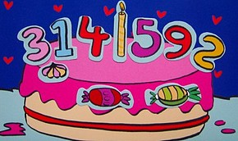
День рождения числа 
20 лет назад в музее Эксплораториуме (Сан-Франциско) устроили Праздник числа 
Эта дата совпала с днем рождения Альберта Эйнштейна - выдающегося ученого ХХ столетия.

Slide 14
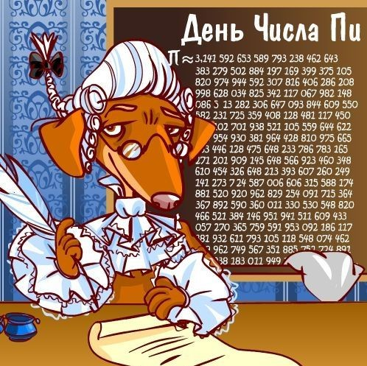
Праздник числа 
Главная церемония проходит в музее. Кульминация приходится на 1 час 59 минут 26 секунд после полудня. Участники праздника маршируют вдоль стен круглого зала, распевая песни о числе, а потом едят круглые пи-роги и пи-ццу, пьют на-пи-тки и играют в игры, которые начинаются на Пи-. В центре зала размещают латунную тарелку, на которой выгравировано число  с первыми 100 знаками после запятой.

Slide 15
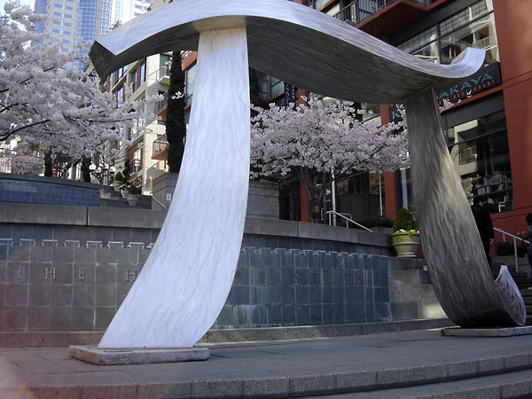
Музей искусств в Сиэтле
Металлическая скульптура числа установлена на ступенях перед зданием в начале пешеходной зоны.

Slide 16
Великие о числе 
Вычисление точного значения p во все века неизменно оказывалось тем блуждающим огоньком, который увлек за собой сотни, если не тысячи, несчастных математиков, затративших бесценные годы в тщетной надежде решить задачу, не поддававшуюся усилиям предшественников, и тем снискать себе бессмертие. Кэрролл Л. (Додгсон)
Куда бы мы ни обратили свой взор, мы видим проворное и трудолюбивое число : оно заключено и в самом простом колесике, и в самой сложной автоматической машине. Кымпан Ф.

Slide 17
Запоминание числа 
"Что я знаю о кругах" ( 3,1416).
"Это я знаю и помню прекрасно - "Пи" многие знаки мне лишни, напрасны" (3,14159265358)
"Учи и знай в числе известном за цифрой цифру, как удачу, примечать" (3,14159265358).

Slide 18
С. Бобров "Волшебный двурог"
Гордый Рим трубил победу
Над твердыней Сиракуз;
Но трудами Архимеда
Много больше я горжусь.
Надо нынче нам заняться,
Оказать старинке честь,
Чтобы нам не ошибаться,
Чтоб окружность верно счесть,
Надо только постараться,
И запомнить все как есть
Три - четырнадцать -
пятнадцать - девяносто два и шесть!

Slide 19
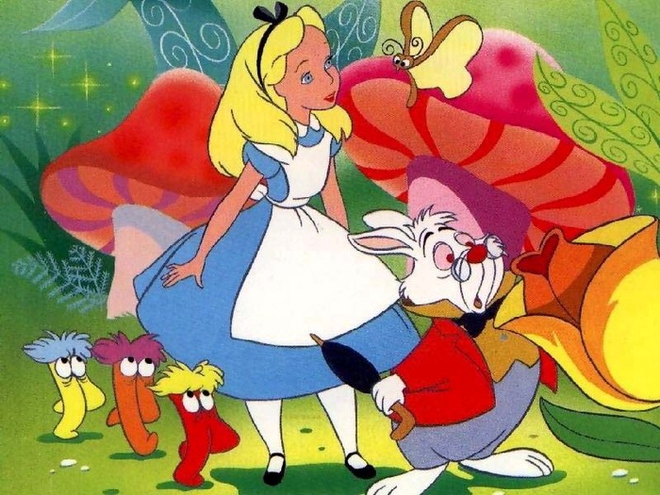
Стихотворение из Алисы в переводе Б. Заходера
Математик и Козлик
Делили пирог.
Козлик скромно сказал:
- Раздели его вдоль!
- Тривиально! - сказал Математик.
- Позволь, Я уж лучше Его разделю поперек!
- Первым он ухватил
Первый кус пирога.
Но не плачьте,
Был тут же наказан порок:
"Пи" досталось ему
(А какой в этом прок?!)
А Козленку... Козленку
достались Рога!

Slide 20
Число  - школьнику.
Алгебра: - иррациональное и трансцендентное число. Тригонометрия: - радианное измерение углов. Планиметрия: - длина окружности и её дуги; - площадь круга и его частей. Стереометрия: - объем шара и частей; - объем цилиндра, конуса и усеченного конуса; - площадь поверхности цилиндра, конуса и сферы.
Физика: - теория относительности; - квантовая механика; - ядерная физика. Теория вероятностей: - формула Стирлинга для вычисления факториала

Slide 21
Применение числа 
Возможно, что эта математическая константа лежала в основе строительства легендарного Храма царя Соломона. В науке найдено соотношение, связывающее важнейшие константы: постоянную тонкой структуры, число  и золотое отношение (Ф), вытекающее из чисел Фибоначчи.
Астрономия. Космонавтика. Архитектура. Строительство. Машиностроение. Навигация. Кораблевождение. Физика. Электроника. Электротехника. Информационные технологии. Теория вероятностей.
Отношение размаха рук человека к его росту равно 1,03:

Slide 22
Книги о числе 
Английский математик Август де Морган назвал как-то "Пи" ":загадочным числом 3,14159, которое лезет в дверь, в окно и через крышу".
А.В. Жуков "Вездесущее число ", "О числе ".
Ф. Кымпан "История числа "

Slide 23
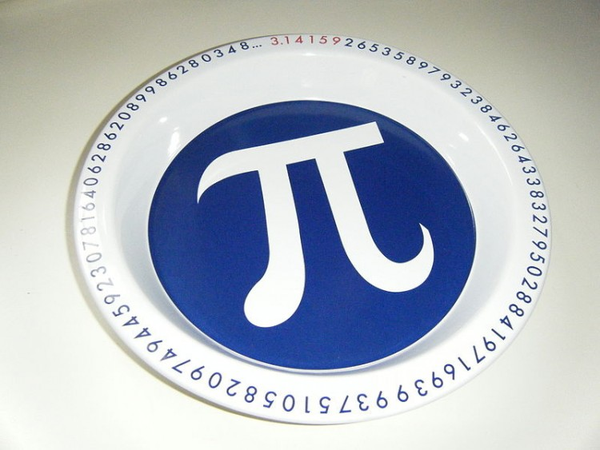
Три, четырнадцать, пятнадцать,
Девять, два, шесть, пять, три, пять.
Чтоб наукой заниматься,
Это каждый должен знать.

